Slide 1
CORRECCIONES MODULO 8 OSTEOPOROSIS

Slide 2
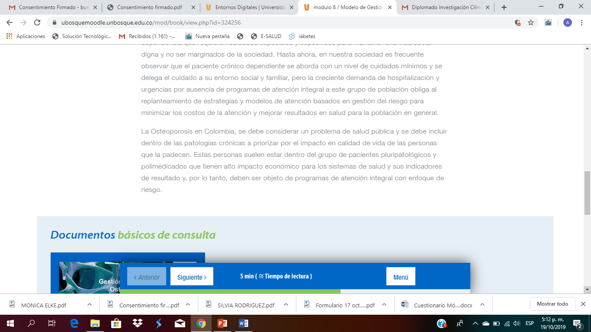
QUITAR LA COMA

Slide 3
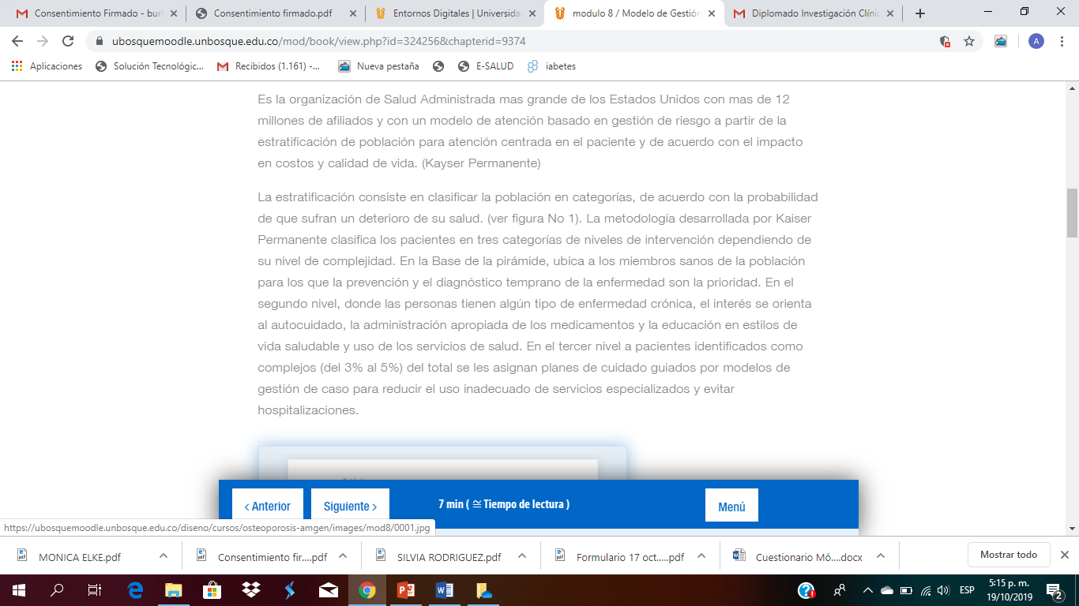
MOVER EL PARENTESIS ACA : (del 3% al %% del total),

Slide 4
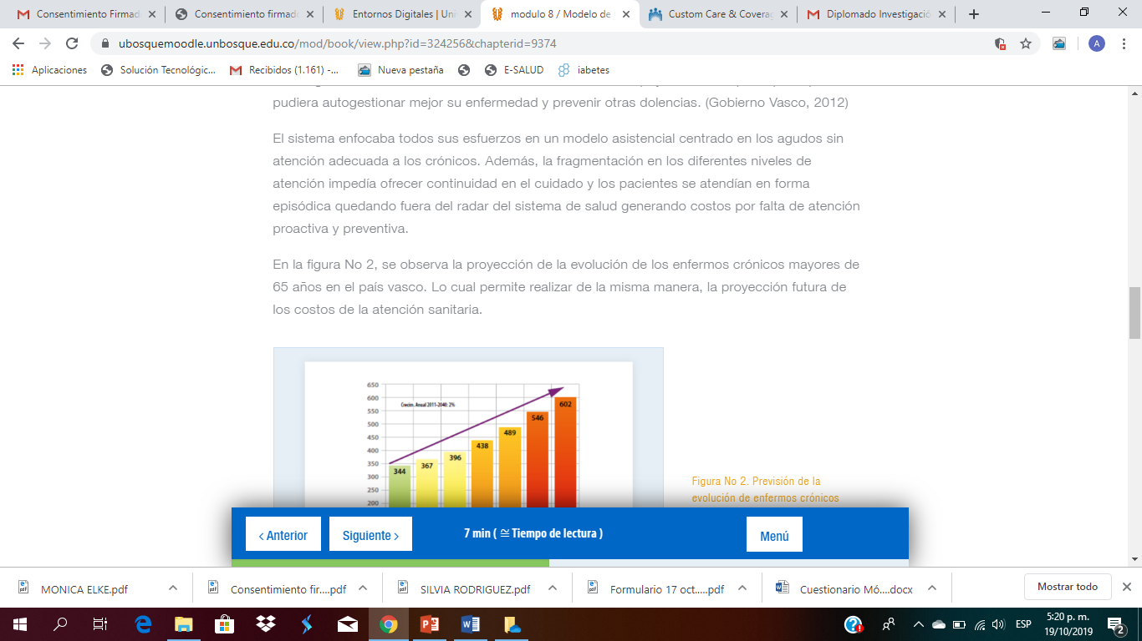
Cambiar el punto por coma y continuar con minúscula: lo cual……

Slide 5
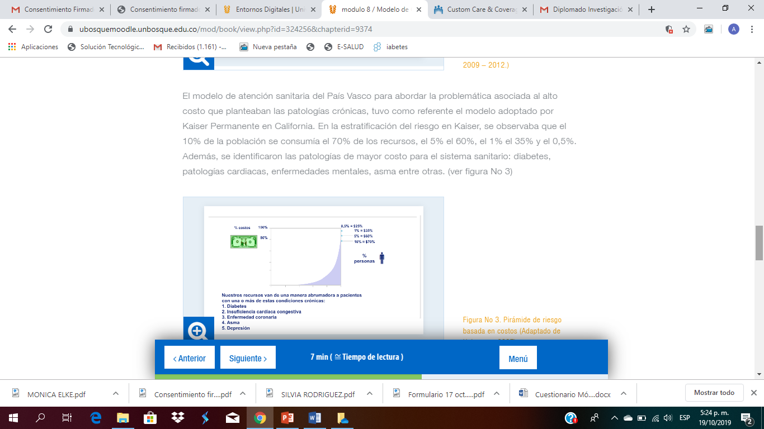
COMPLETAR: y el 0,5% el 25%

Slide 6
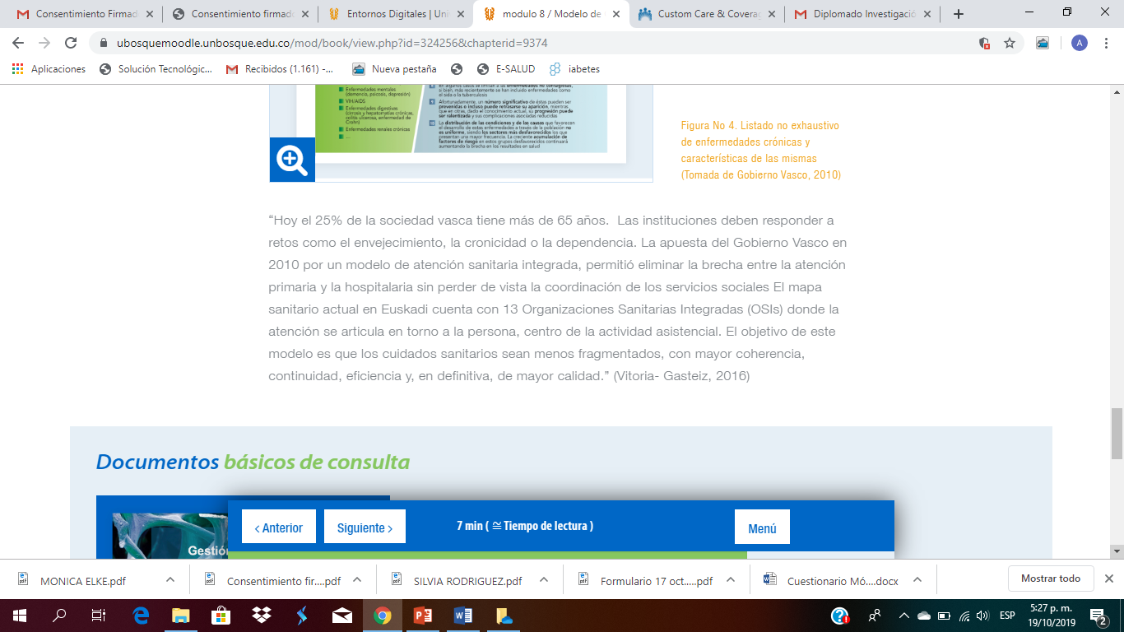
FALTA UN PUNTO ACA
QUITAR ESTA COMA

Slide 7
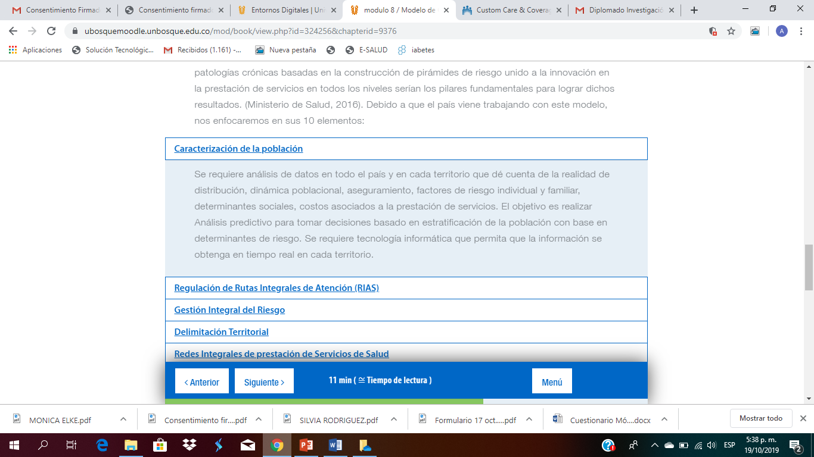
Análisis en minúscula

Slide 8
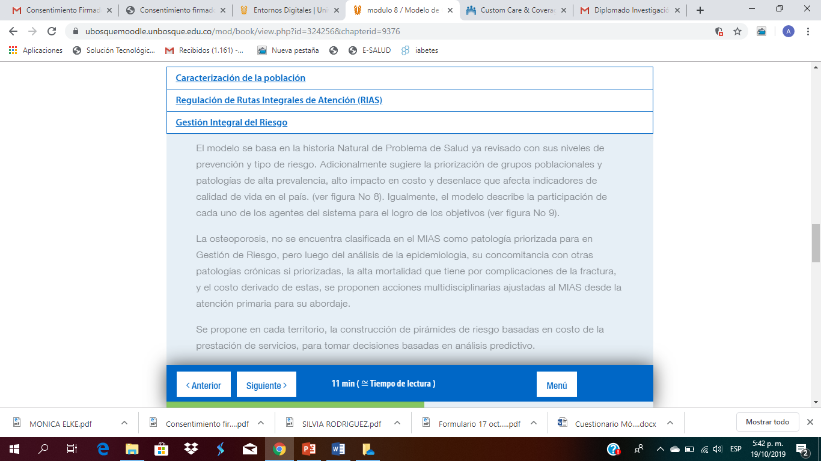
QUITAR : en

Slide 9
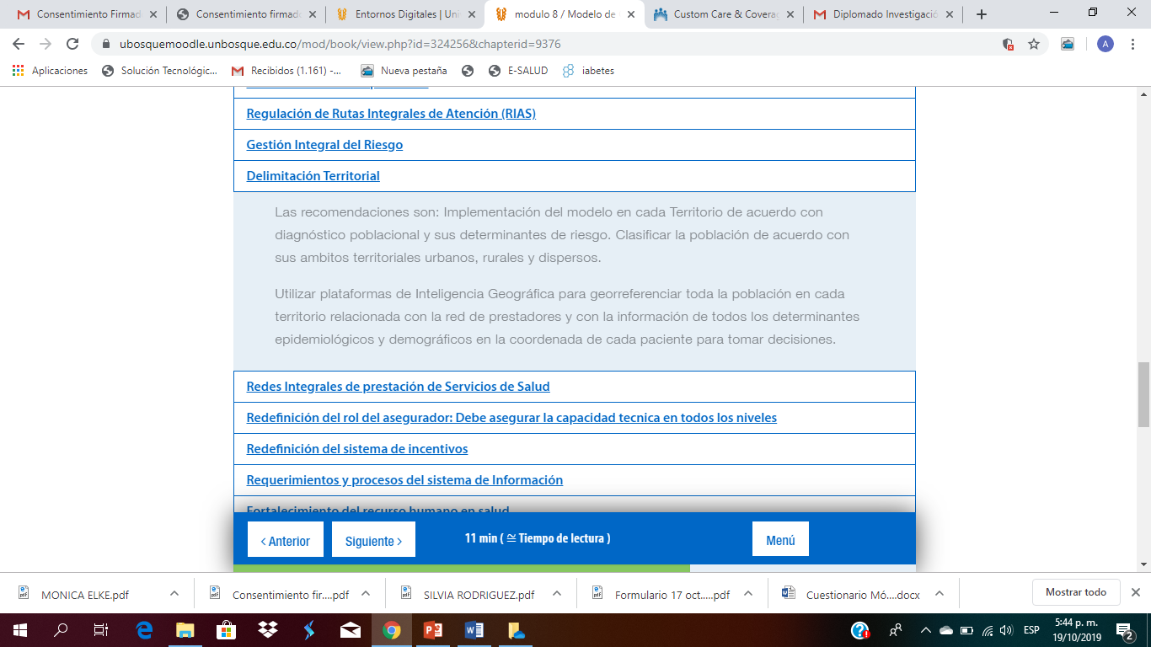
Territorio en minúscula

Slide 10
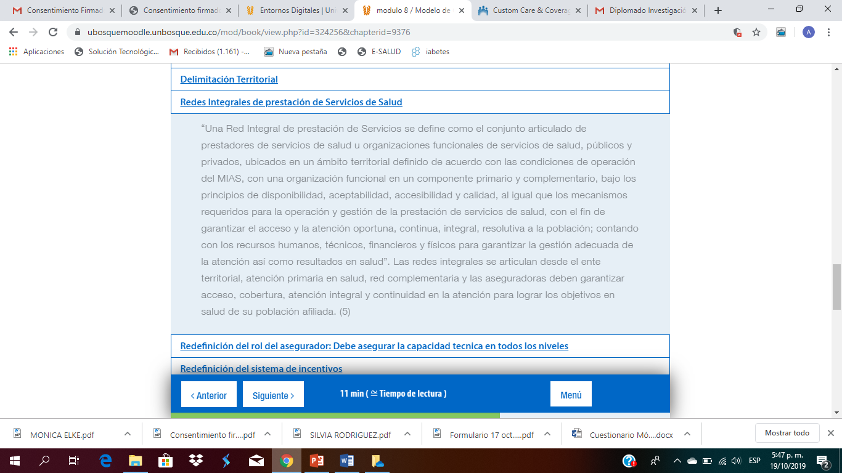
Reemplazar el 5 por: Sistema Nacional de Salud. Enfermedades crónicas no transmisibles

Slide 11
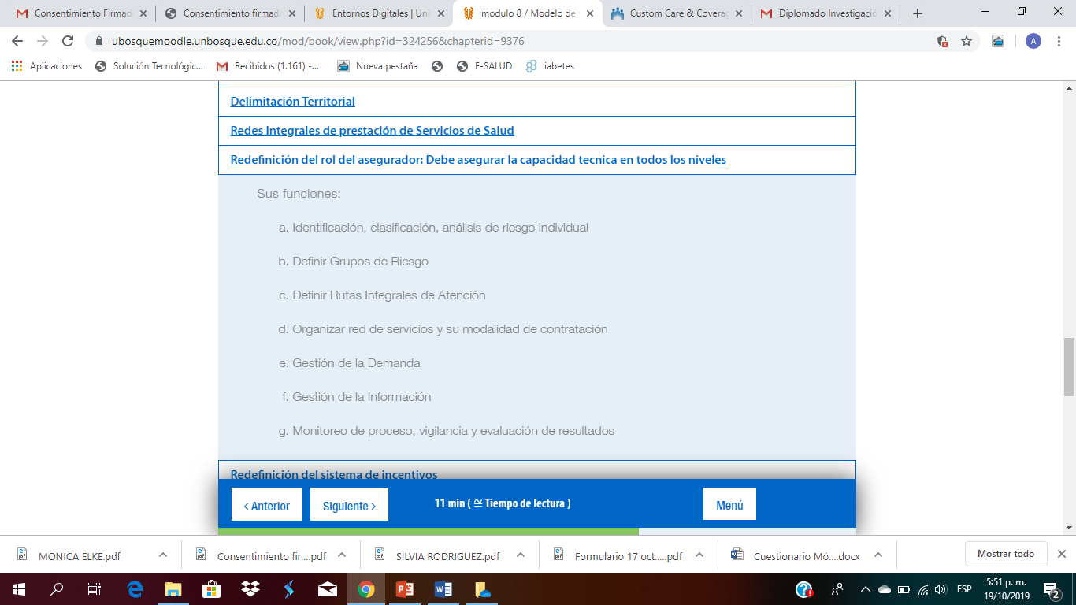
Colocar tilde : técnica

Slide 12
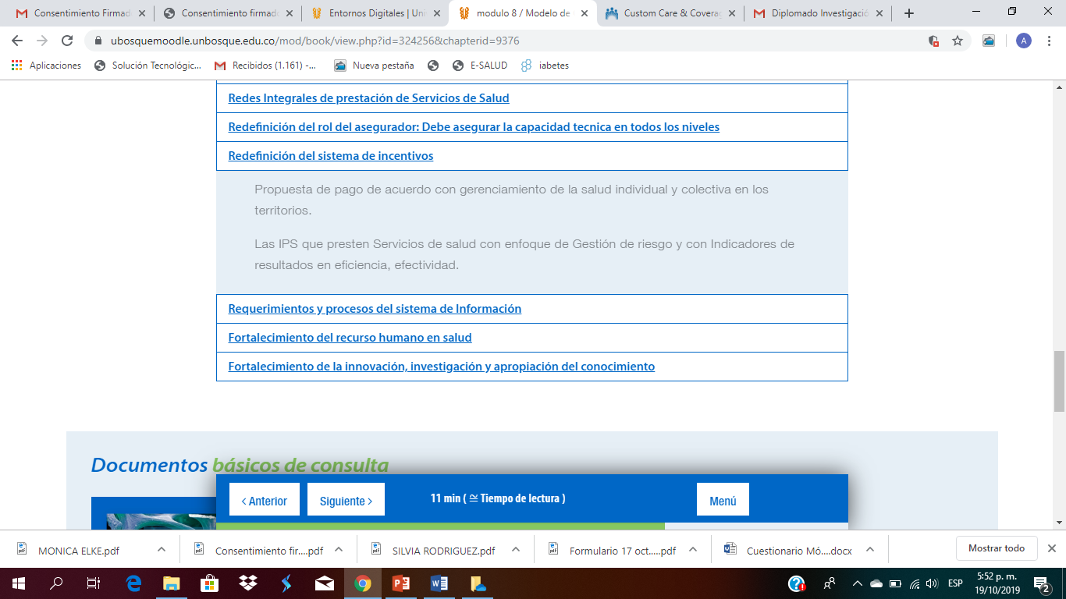
Estas palabras deben comenzar con minúsculas

Slide 13
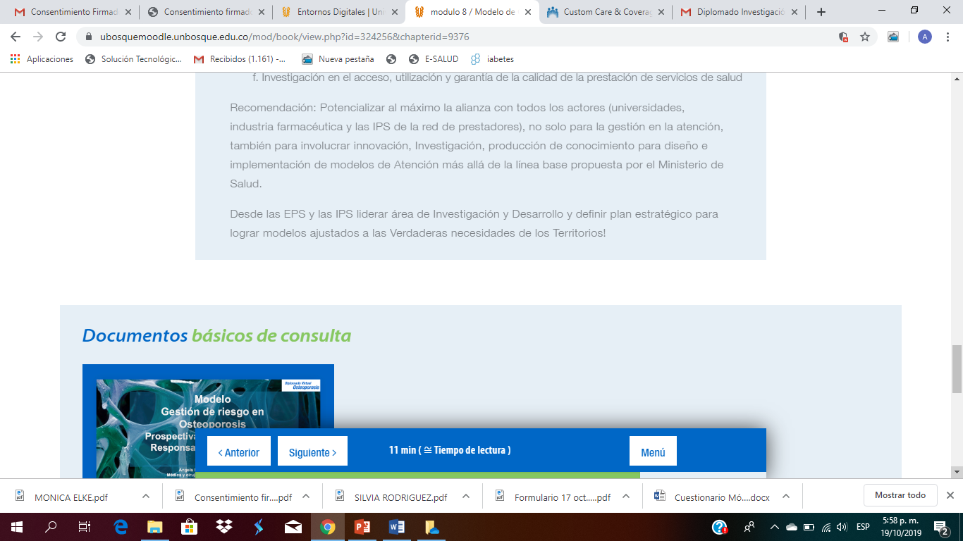
Estas palabras deben comenzar con minúsculas

